Slide 1

Módulos de Gerencia y Profesional
LEGAL · Gestión de procesos legales con indexación desde el SGD
Gerencia de Asesoría Jurídica
Notes:
Presentación de los módulos y funcionalidades del portal LEGAL para los roles de Gerencia y Profesional (abogado). Las capturas corresponden al sistema real con datos de demostración.

Slide 2




Un solo portal, cuatro roles
Esta presentación se centra en la Gerencia y el Profesional (abogado)
Gerente
Profesional (abogado)
Asistente administrativo
Administrador
Controla la cartera completa: KPI, salud de procesos, desempeño por abogado, aprobación de plantillas y reasignación.
Conduce sus procesos: tablero de tareas, plazos, alertas y sus plantillas de tareas por vía procedimental.
Indexa trámites del SGD con la extensión, registra procesos y solicita la definición de plazos.
Usuarios, taxonomía normativa, feriados, umbrales de alertas y base de datos.

Slide 3





Cómo trabajan juntos Gerencia y Profesional
Del trámite en el SGD al proceso cerrado, con plazos controlados
1. Profesional
2. Gerencia
3. Asistente
4. Profesional
5. Gerencia
Crea su plantilla de tareas por vía
Aprueba u observa la plantilla
Indexa el trámite del SGD y crea el proceso
Avanza tareas y define plazos
Monitorea KPI, alertas y reasigna
Regla clave: solo las vías con plantilla aprobada por la Gerencia se ofrecen para crear procesos (portal y extensión). Cada proceso recibe su código PL-AAAA-NNNN y genera su ciclo de tareas con la última versión aprobada.

Slide 4





Gerencia
Panel institucional
Cartera de procesos
Tablero de control institucional y gobierno de la cartera legal
Alertas
5 módulos en el menú
Plantillas por aprobar
Trámites SGD

Slide 5
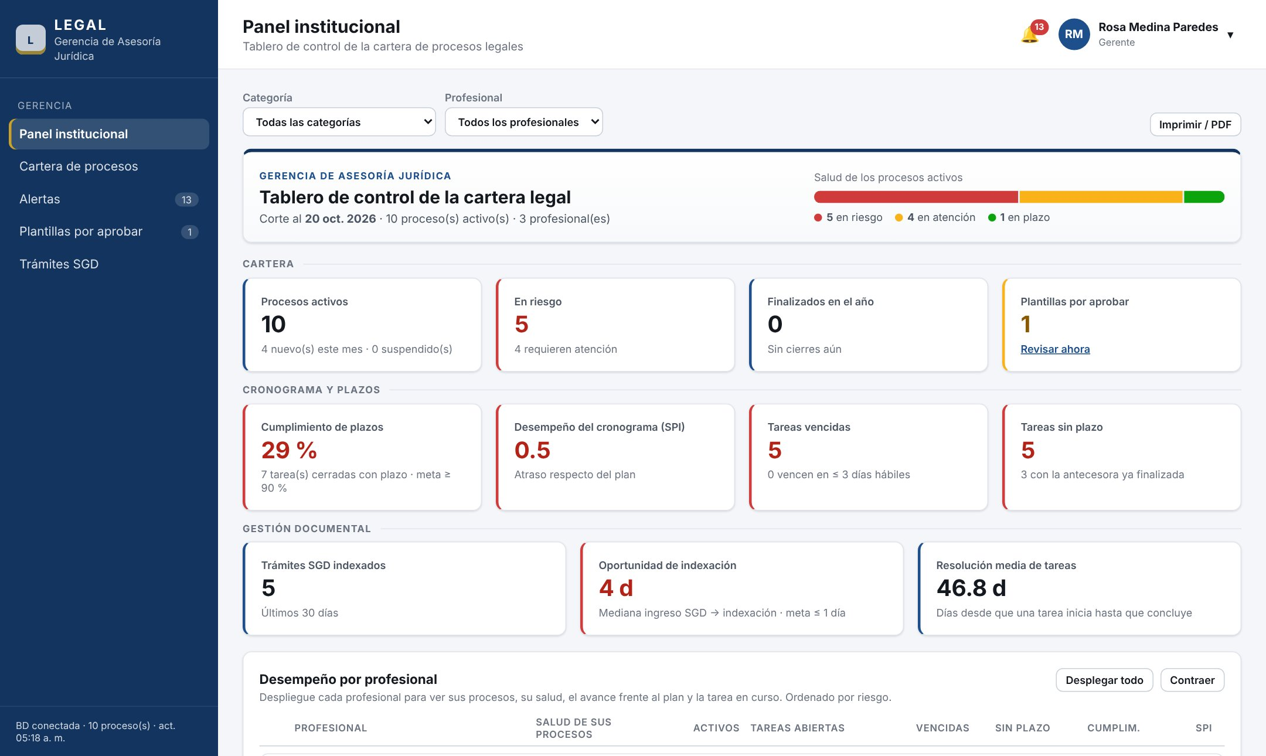
Panel institucional
Lectura ejecutiva de toda la cartera, con corte a la fecha
1
Semáforo de salud
Barra apilada: procesos en riesgo, en atención y en plazo.
2
KPI en tres grupos
Cartera · Cronograma y plazos · Gestión documental.
3
Filtros
Por categoría normativa y por profesional.
4
Imprimible
Botón Imprimir / PDF para el informe periódico.

Slide 6
Indicadores (KPI) de la Gerencia
Calculados con los datos de la base; metas sugeridas institucionales
Indicador | Cómo se calcula | Meta
Salud de la cartera | Procesos activos en rojo / ámbar / verde | 0 en rojo
Procesos activos · en riesgo | Activos, nuevos del mes, suspendidos; los que están en rojo | —
Desempeño del cronograma (SPI) | Tareas finalizadas ÷ tareas cuya fecha límite ya llegó | ≥ 0,90
Cumplimiento de plazos | Finalizadas a tiempo ÷ finalizadas con fecha límite (año) | ≥ 90 %
Tareas vencidas · sin plazo | Conteo de tareas vencidas y de alertas «plazo no definido» | 0
Plantillas por aprobar | Versiones enviadas pendientes de revisión | 0
Finalizados · ciclo medio | Procesos cerrados en el año; días promedio inicio → fin | Reducir
Oportunidad de indexación | Mediana de días ingreso SGD → indexación en LEGAL | ≤ 1 día

Slide 7
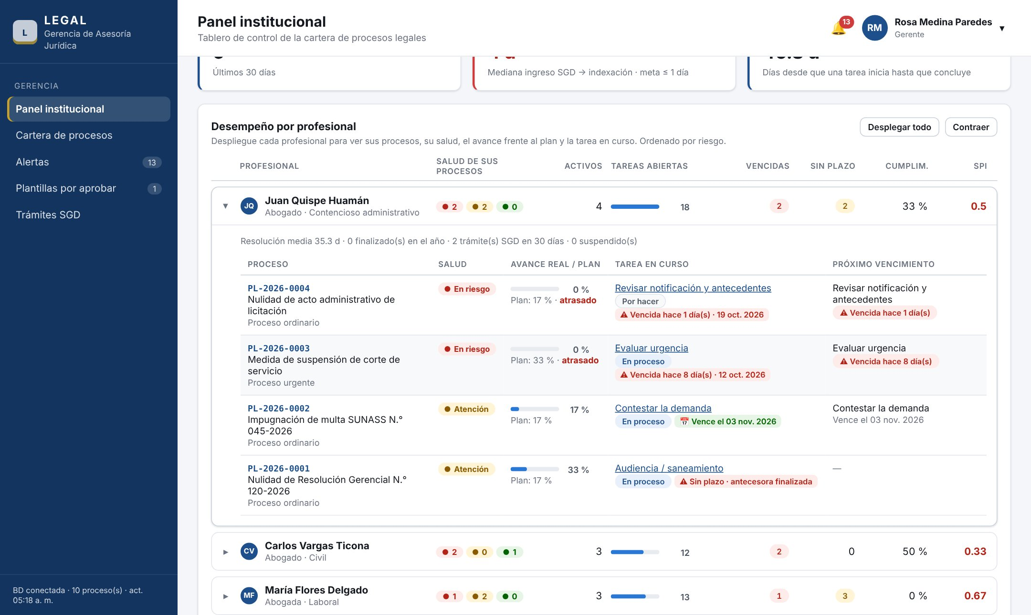
Desempeño por profesional
Cada abogado desplegable con todos sus procesos, ordenado por riesgo
1
Resumen por abogado
Semáforo, activos, tareas abiertas, vencidas, sin plazo, cumplimiento y SPI.
2
Detalle desplegable
Cada proceso con su salud, avance real vs. plan y tarea en curso.
3
Próximo vencimiento
Qué vence y cuándo, para priorizar el seguimiento.
4
Balance de carga
Base para redistribuir procesos entre abogados.

Slide 8
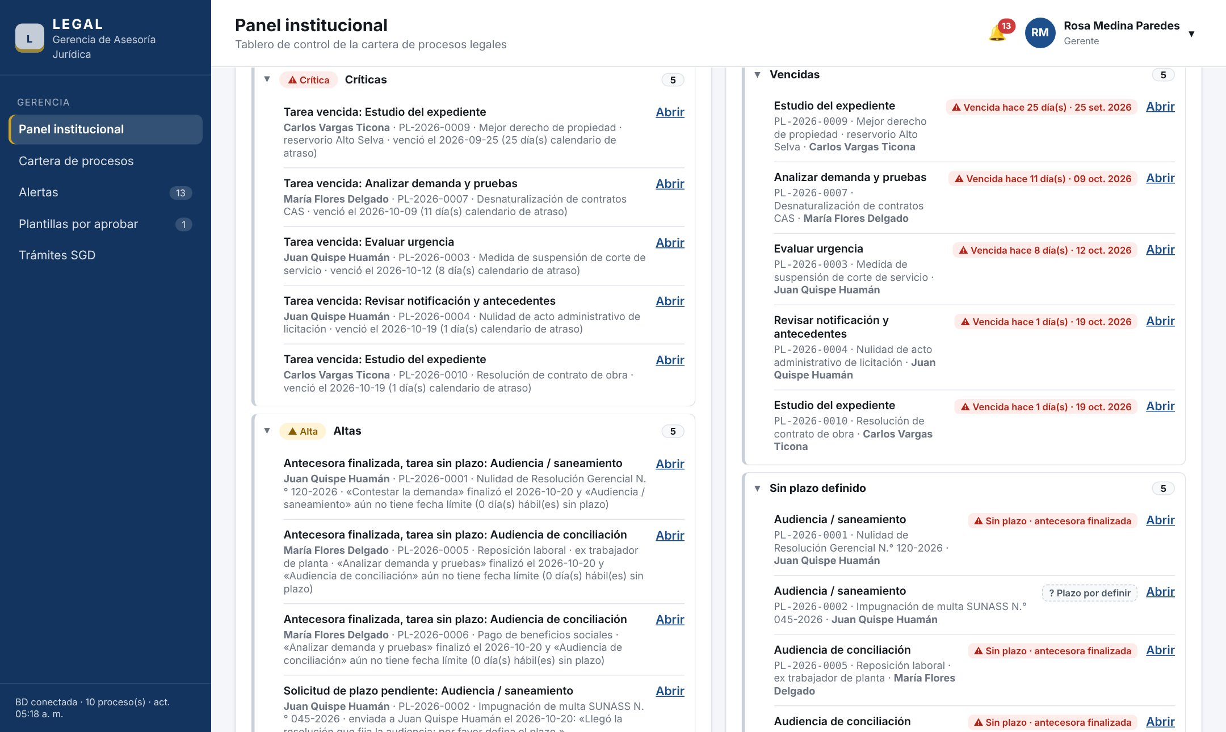
Alertas por prioridad y agenda de plazos
Seguimiento semanal de toda la cartera desde el mismo panel
1
Alertas agrupadas
Críticas y altas desplegadas; medias y avisos contraídos.
2
Agenda de la cartera
Vencidas, por vencer, sin plazo y próximos 30 días.
3
Con responsable
Cada ítem muestra el profesional a cargo.
4
Acceso directo
Enlace «Abrir» a la tarea o al proceso.

Slide 9
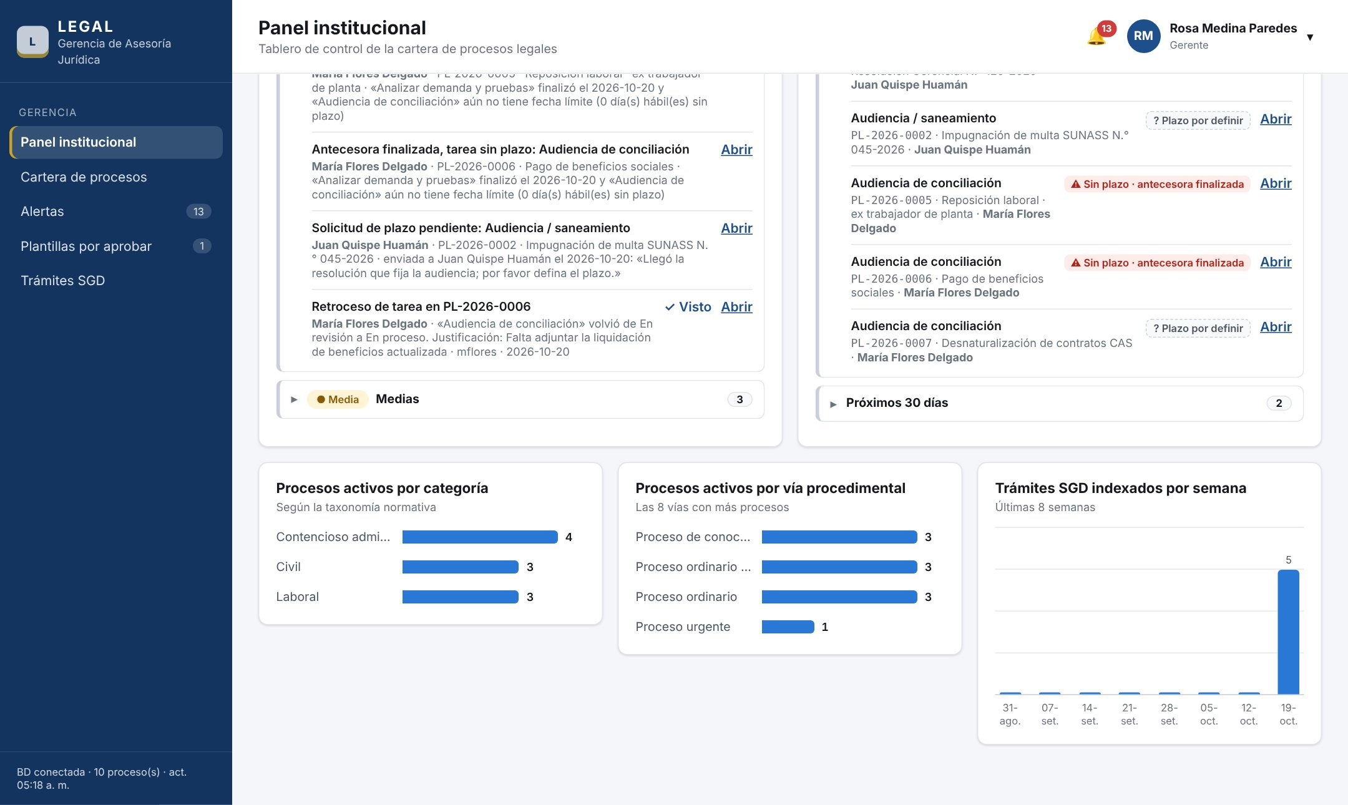
Distribución de la cartera
Gráficos de demanda y especialización
1
Por categoría
Procesos activos según la taxonomía normativa peruana.
2
Por vía procedimental
Las 8 vías con más procesos activos.
3
Trámites por semana
Indexaciones del SGD de las últimas 8 semanas.

Slide 10
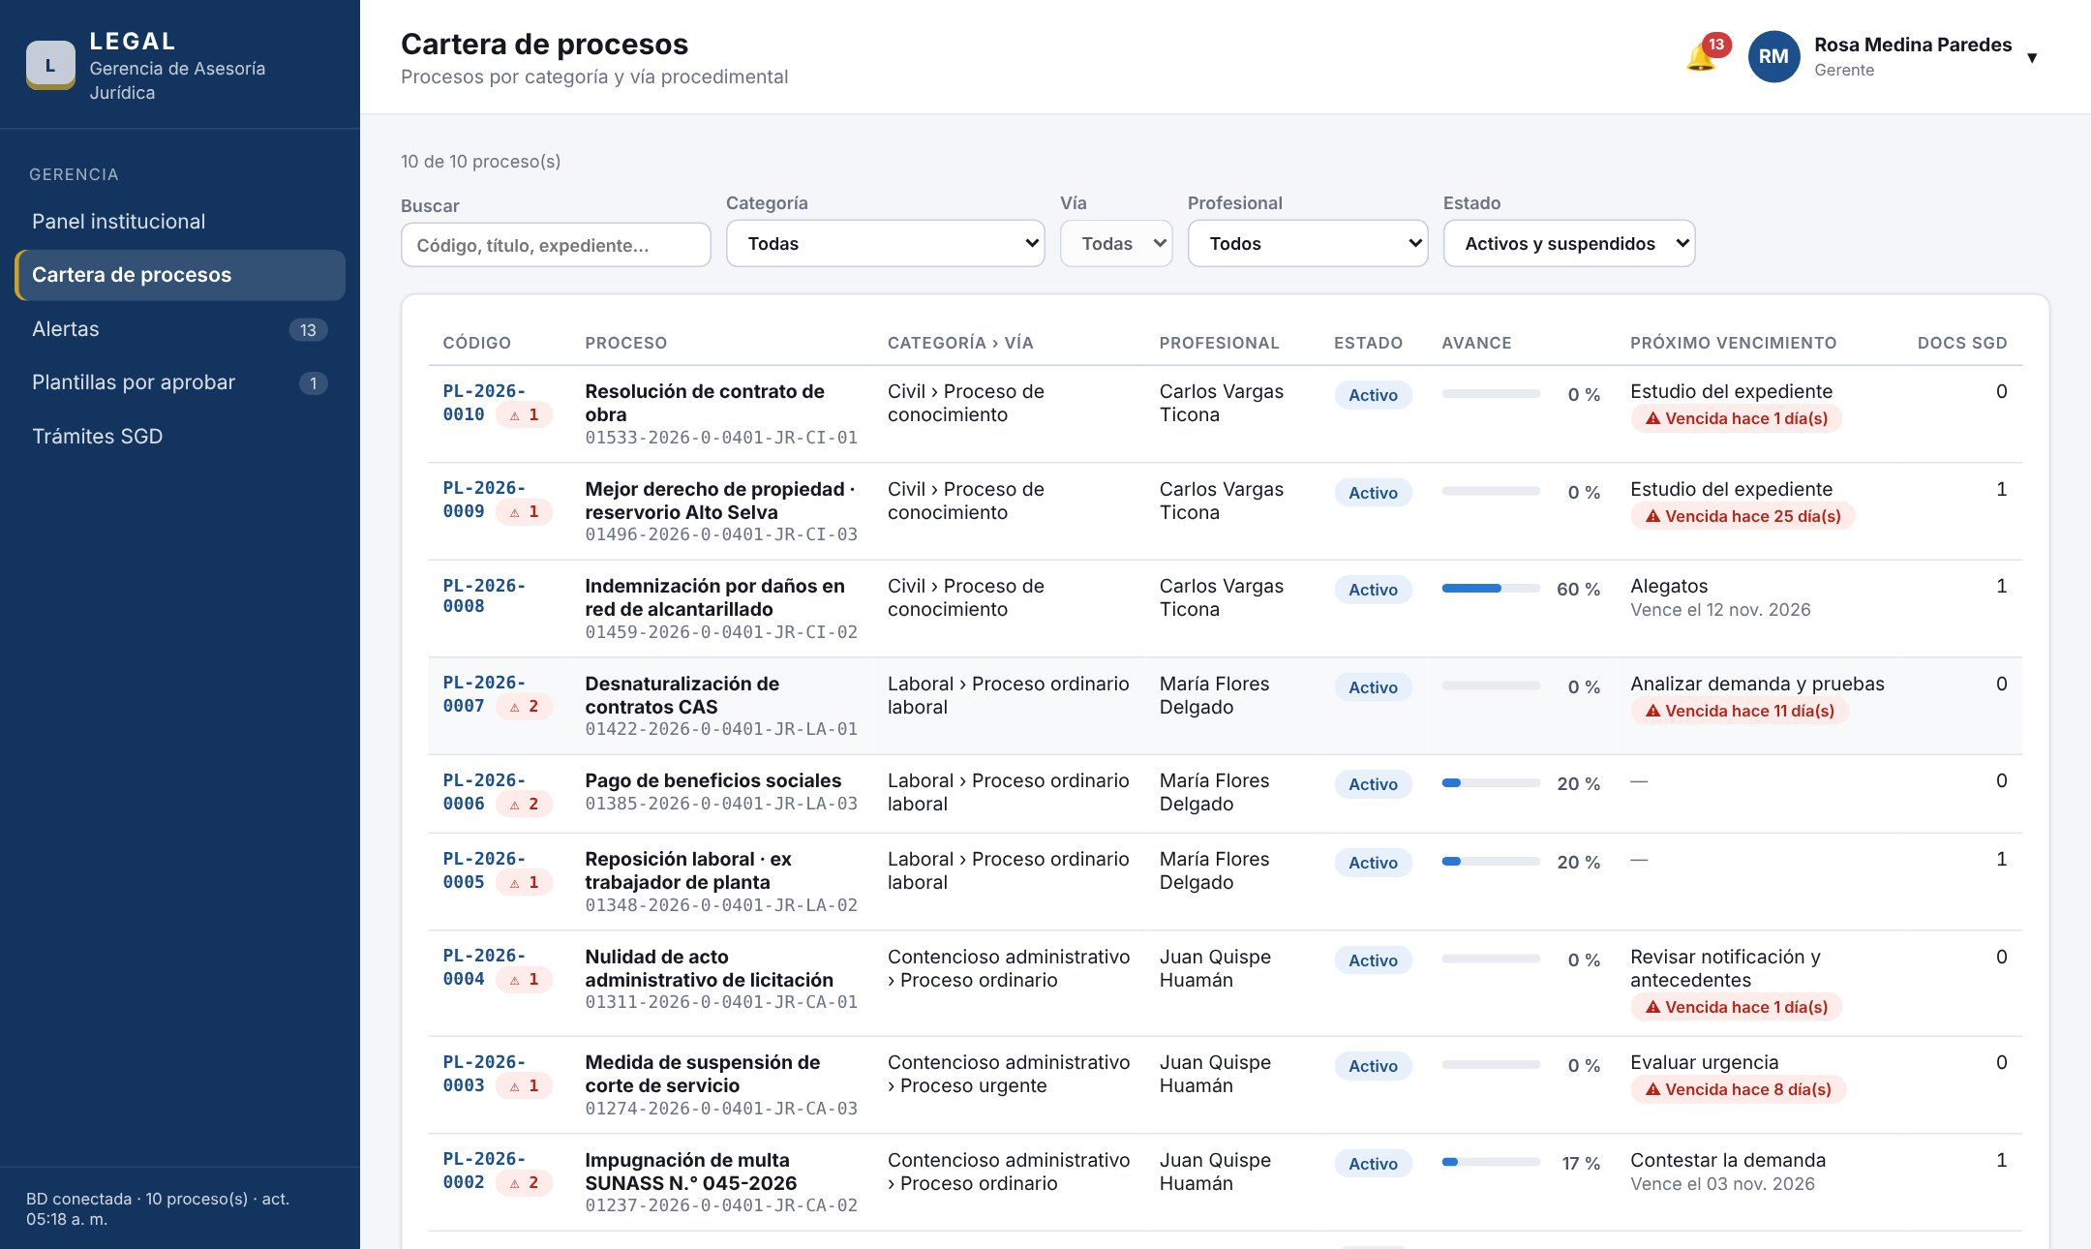
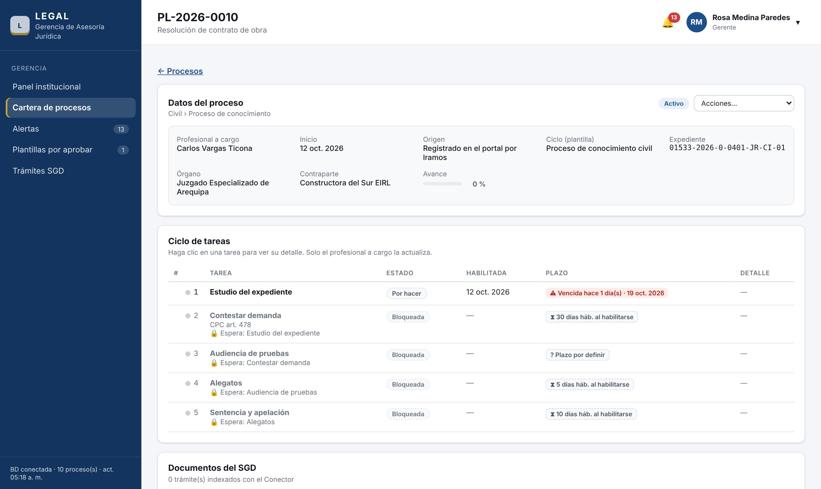
Cartera de procesos
Toda la cartera con filtros, y el detalle completo de cada proceso
Listado: búsqueda por código, título o expediente; filtros por categoría, vía, profesional y estado; avance, próximo vencimiento y alertas.
Detalle: datos judiciales, ciclo de tareas con estado y plazo, documentos del SGD. Acciones: suspender, reactivar, finalizar, editar, reasignar.

Slide 11
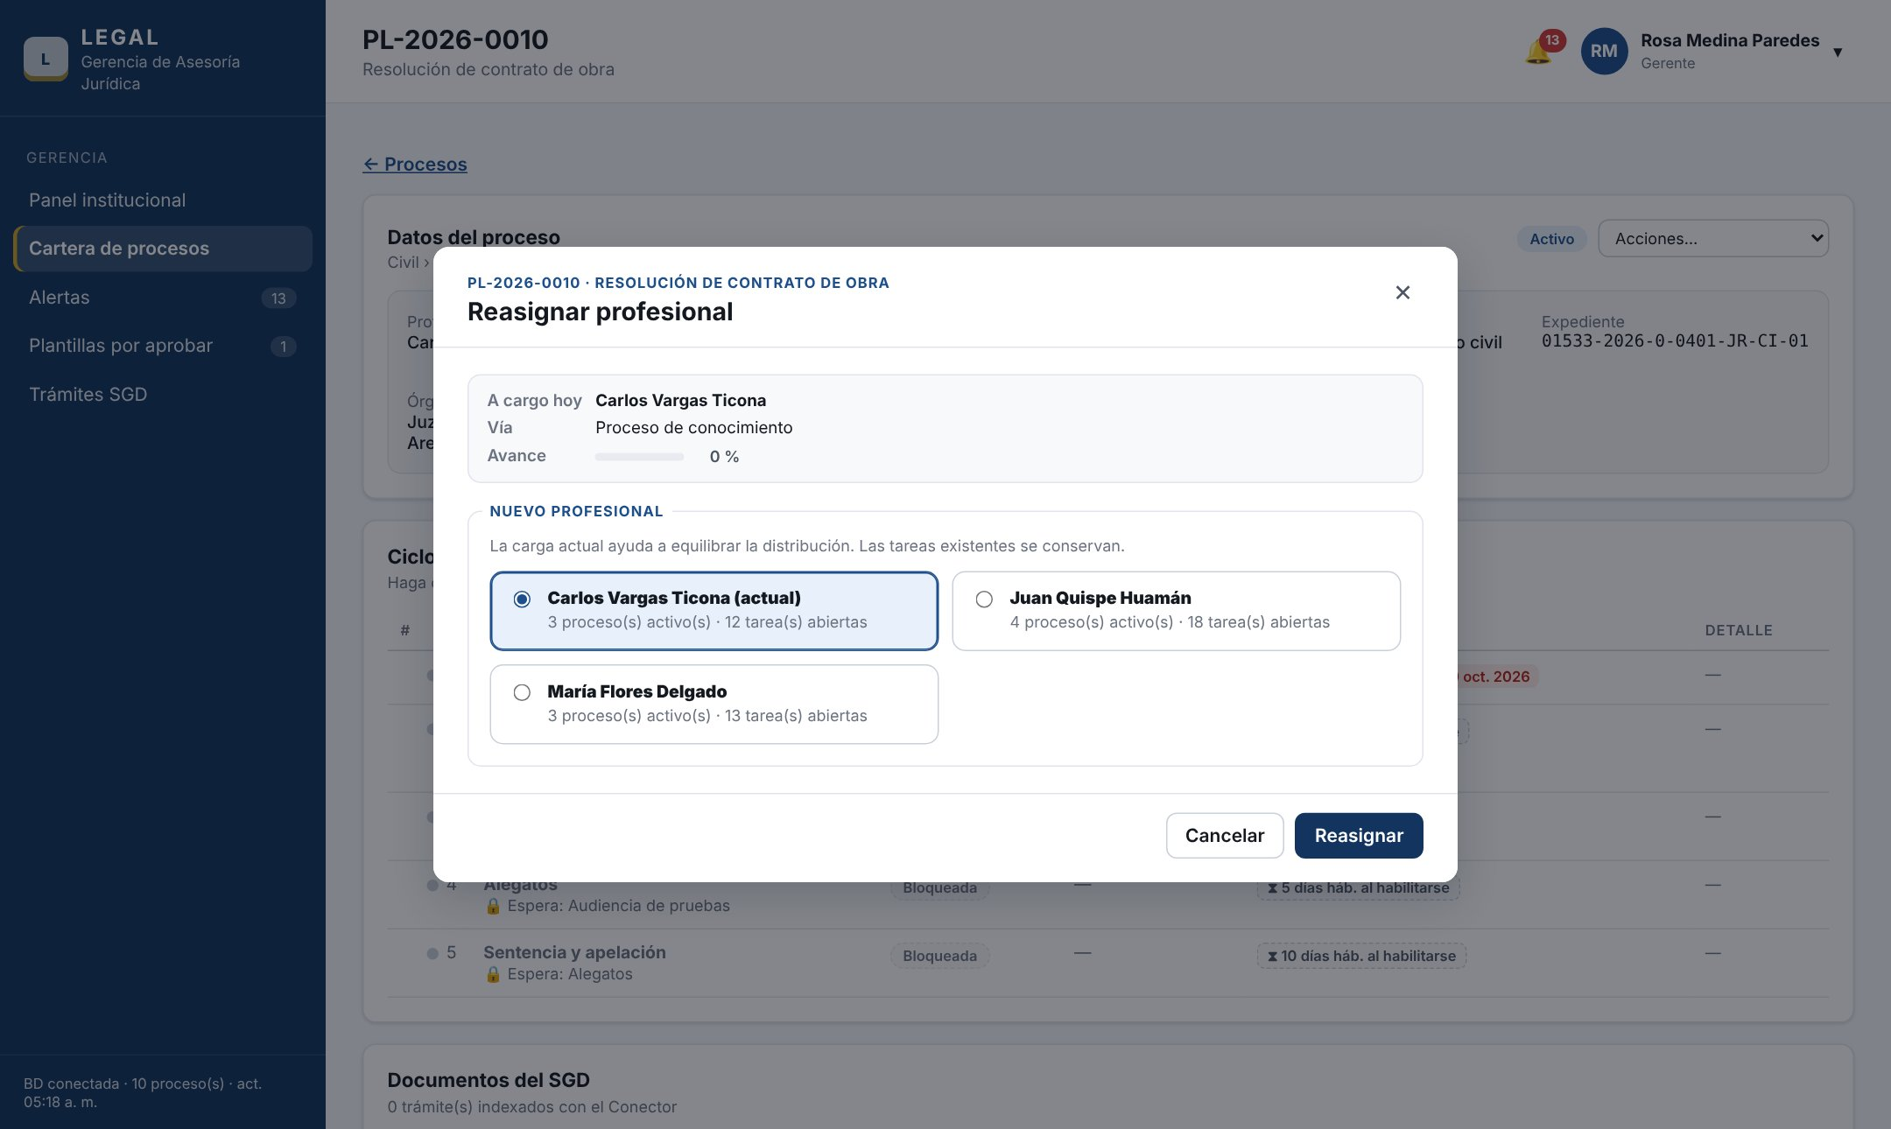
Reasignar profesional
Redistribuir la carga sin perder el historial
1
Carga visible
Cada abogado muestra procesos activos y tareas abiertas.
2
Se conservan las tareas
El ciclo, los plazos y los comentarios no se pierden.
3
Desde el proceso
Menú Acciones… › Reasignar profesional.

Slide 12
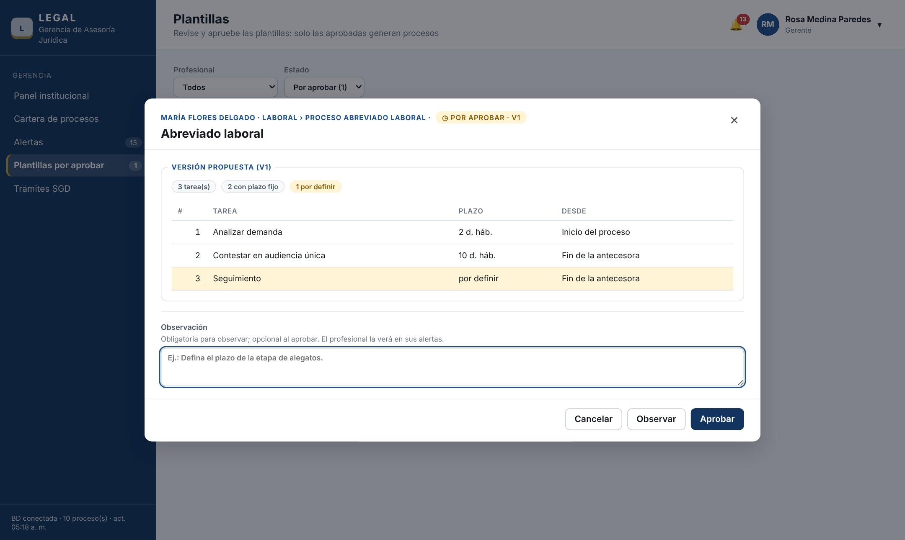
Plantillas por aprobar
Solo las plantillas aprobadas generan procesos
1
Revisión
Compara la versión propuesta con la versión aprobada vigente.
2
Aprobar
La vía queda disponible en el portal y en la extensión.
3
Observar
Con comentario obligatorio; el abogado recibe la alerta.
4
Sin interrupción
Mientras revisa, los procesos usan la última versión aprobada.

Slide 13
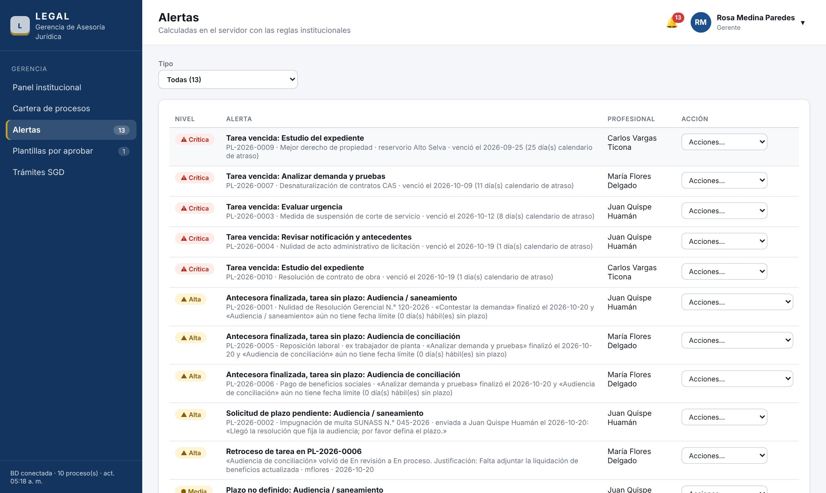
Alertas de la Gerencia
Calculadas en el servidor con las reglas institucionales
1
Filtro por tipo
Vencidas, por vencer, sin plazo, carga crítica, plantillas…
2
Solicitar plazo
Pide al abogado que defina un plazo; se cierra sola al definirlo.
3
Retroceso de tarea
Muestra la justificación; queda hasta marcar «✓ Visto».
4
Carga crítica
Abogado con ≥ 20 % de sus tareas abiertas vencidas.

Slide 14
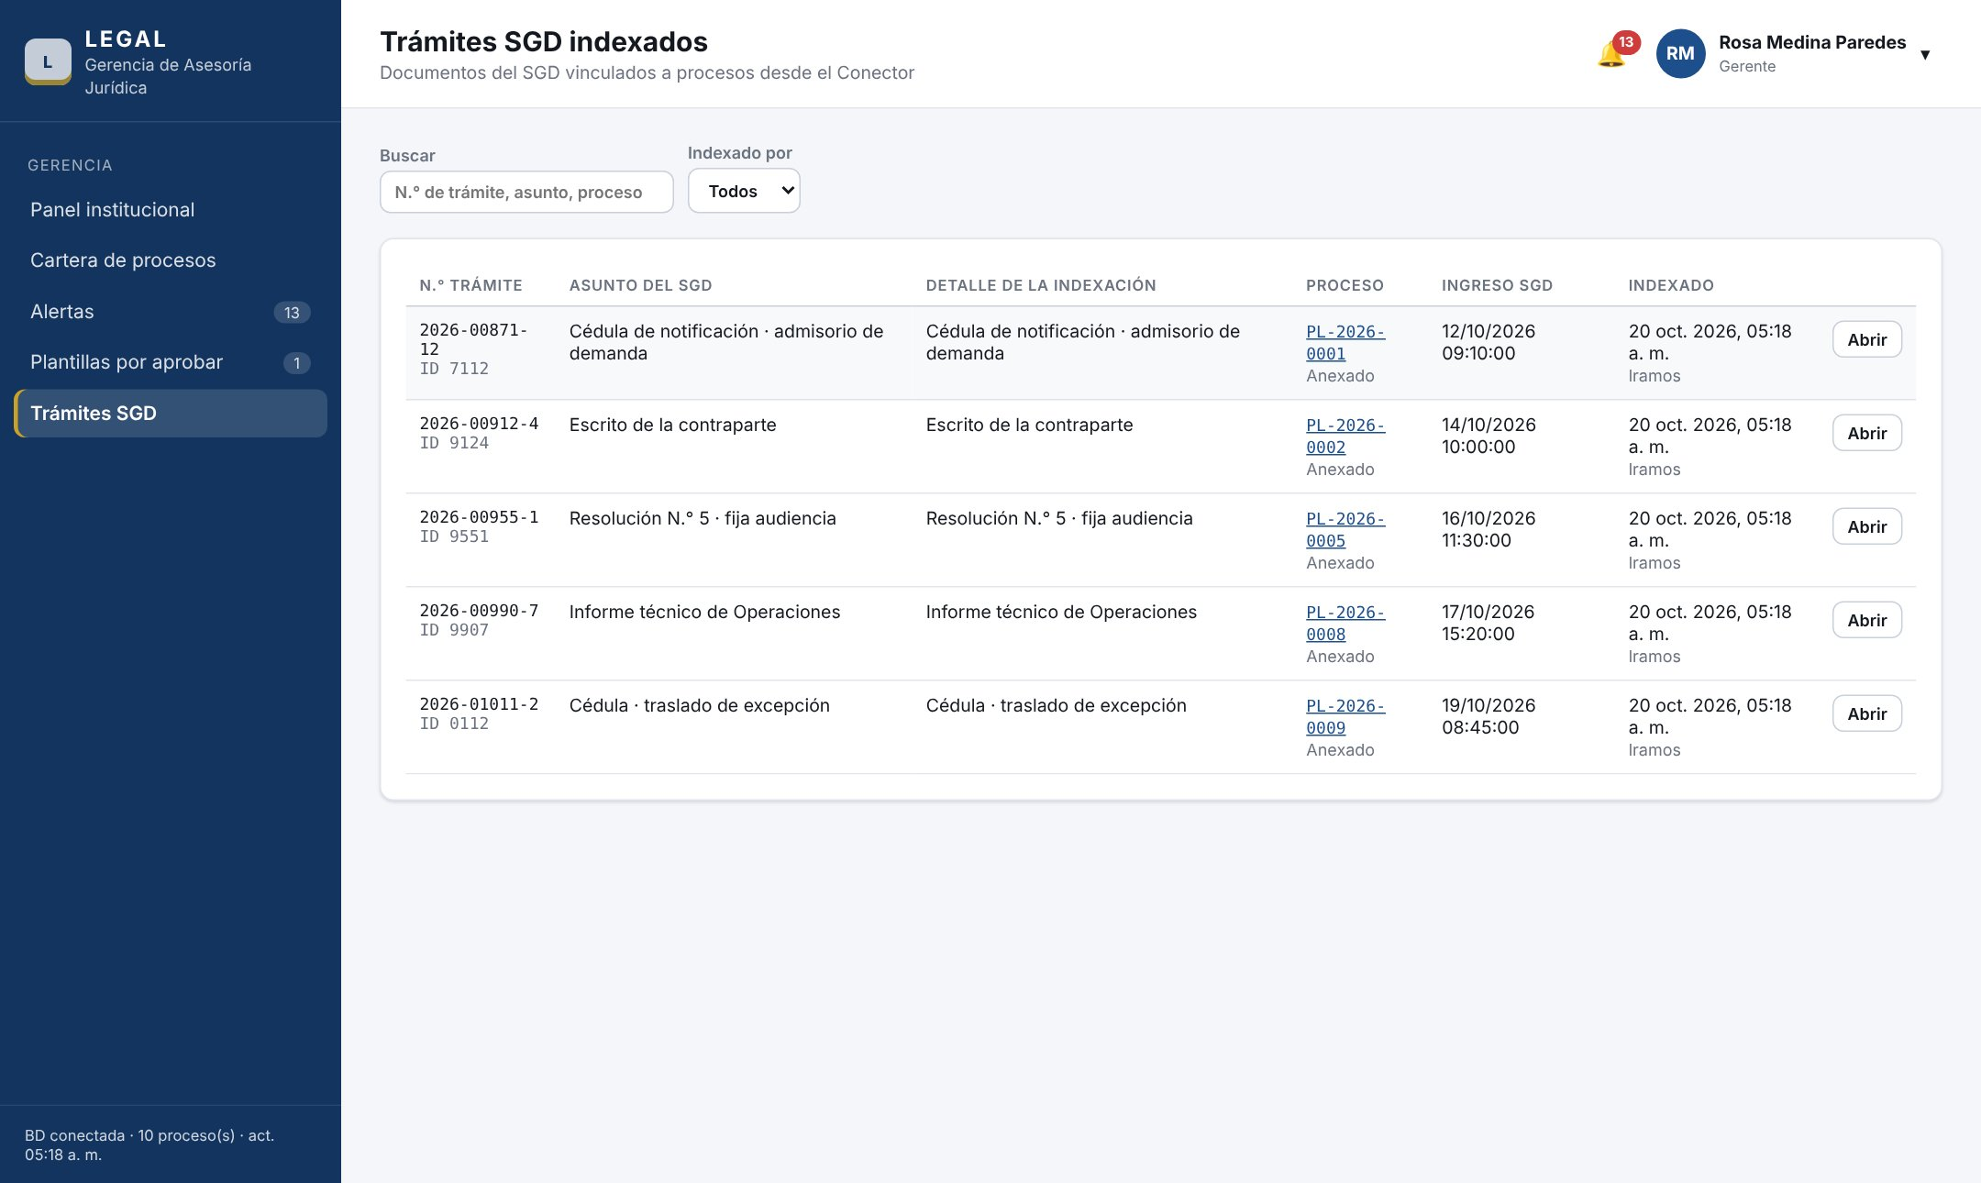
Trámites SGD indexados
Trazabilidad de los documentos vinculados desde el Conector SGD
1
Registro completo
N.º de trámite, asunto, detalle, proceso y tarea relacionada.
2
Quién y cuándo
Usuario que indexó, fecha de ingreso al SGD y de indexación.
3
Enlace al SGD
Abre el trámite original directamente.

Slide 15




Profesional (abogado)
Mi panel
Mis procesos
Mis tareas
Conducción diaria de sus procesos, tareas y plazos
Plazos por definir
Alertas
7 módulos en el menú
Mis plantillas
Trámites SGD · Extensión

Slide 16
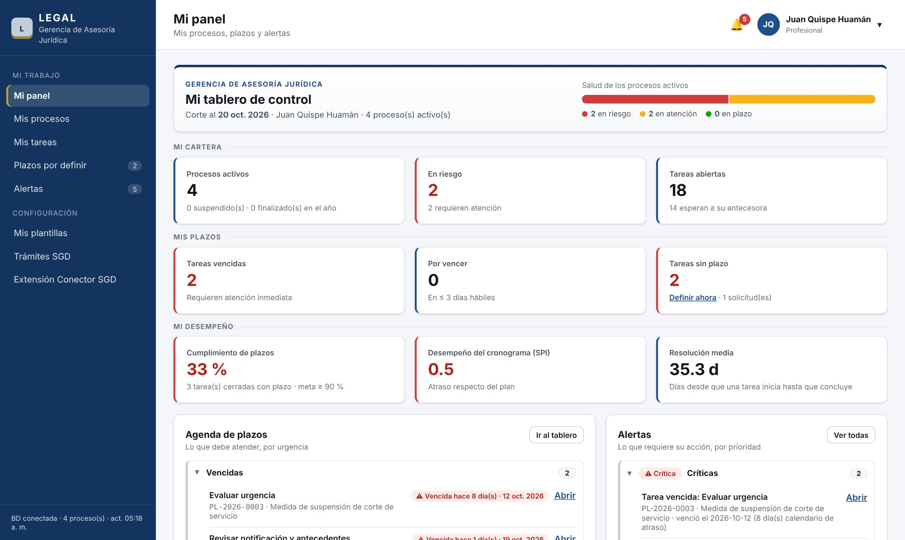
Mi panel
El tablero de control personal del abogado
1
Mi cartera
Procesos activos, en riesgo y tareas abiertas.
2
Mis plazos
Vencidas, por vencer y sin plazo, con enlace «Definir ahora».
3
Mi desempeño
Cumplimiento de plazos, SPI y resolución media.
4
Agenda y alertas
Lo que debe atender hoy, ordenado por urgencia.

Slide 17
Indicadores (KPI) del Profesional
Los mismos criterios de la Gerencia, aplicados solo a sus procesos
Indicador | Cómo se calcula | Meta
Mis procesos activos | Procesos a su cargo en estado Activo | —
Tareas abiertas · por vencer | Tareas abiertas; las que vencen en ≤ 3 días hábiles | —
Tareas vencidas | Tareas abiertas con fecha límite anterior a hoy | 0
Plazos por definir · solicitudes | Alertas «plazo no definido» y solicitudes pendientes | 0
Cumplimiento de plazos | Sus tareas finalizadas a tiempo ÷ con fecha límite | ≥ 90 %
Desempeño del cronograma (SPI) | Sus tareas finalizadas ÷ tareas cuya fecha ya llegó | ≥ 0,90
Resolución media | Días promedio entre inicio y fin de sus tareas | Reducir

Slide 18
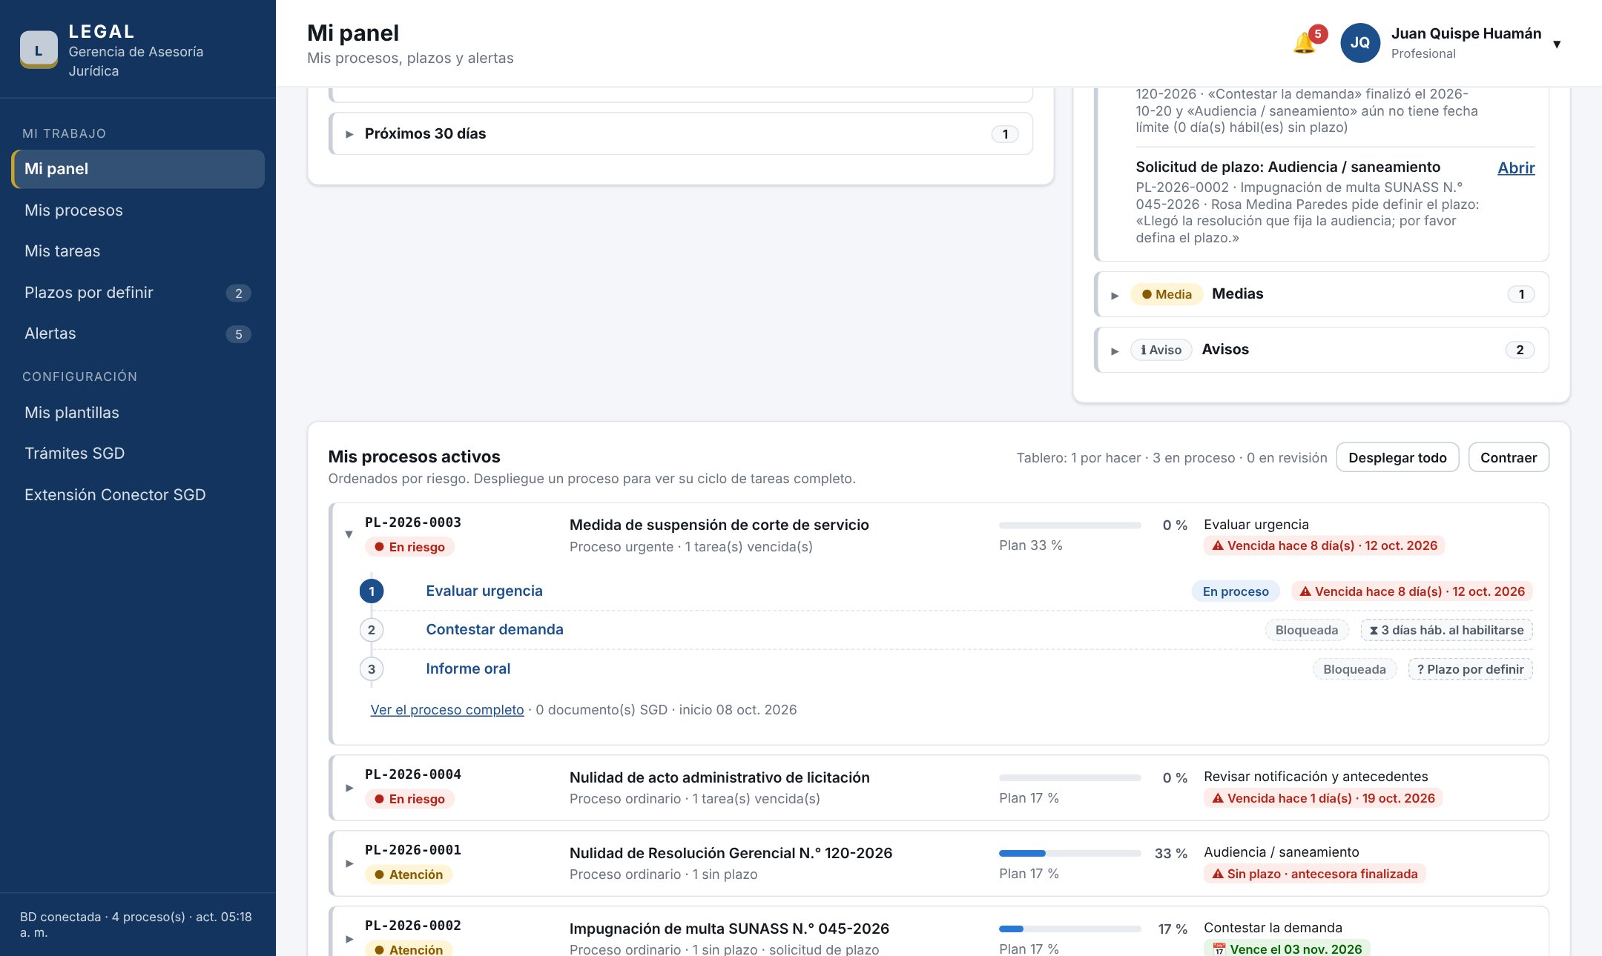
Mis procesos
Cada proceso desplegable con su ciclo de tareas completo
1
Ordenados por riesgo
Primero los procesos en rojo, luego ámbar y verde.
2
Avance real vs. plan
Real < plan indica que el proceso va atrasado.
3
Ciclo de tareas
Estado y plazo de cada tarea, con acceso a su ficha.
4
Registrar proceso
También puede crear procesos de sus vías aprobadas.

Slide 19
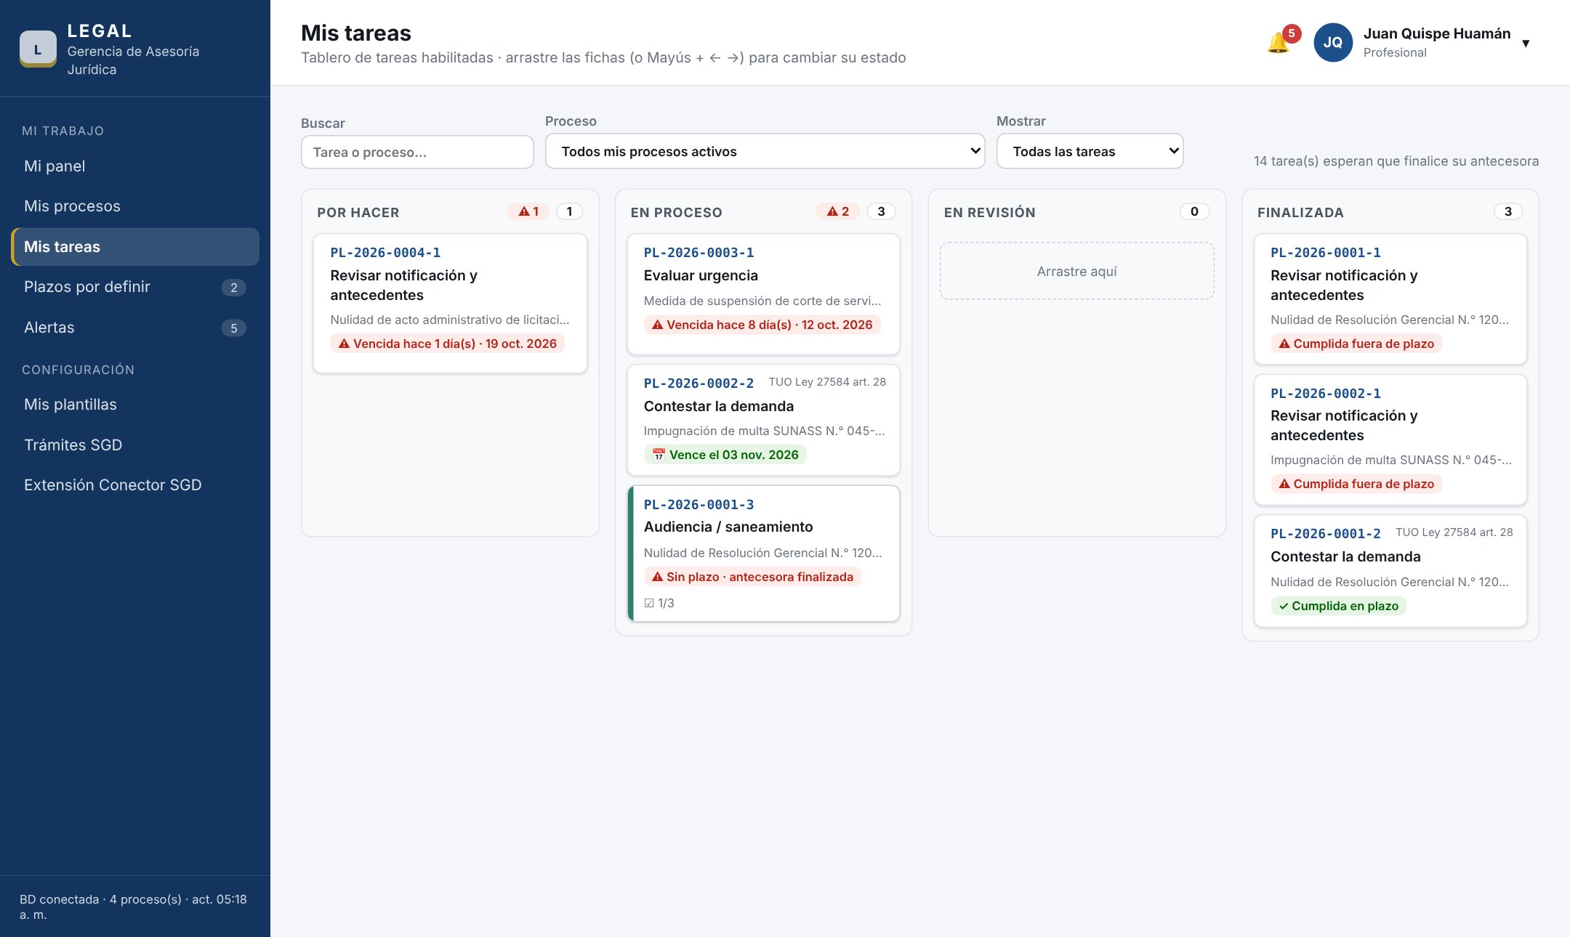
Mis tareas · tablero
Por hacer · En proceso · En revisión · Finalizada
1
Arrastrar y soltar
Mueva las fichas con el mouse o con Mayús + ← →.
2
Solo tareas habilitadas
Sin antecesora o con la antecesora ya finalizada.
3
Retroceso justificado
Volver atrás pide justificación y avisa a la Gerencia.
4
Vencimiento visible
Vencida, por vencer, vigente o sin plazo en cada ficha.

Slide 20
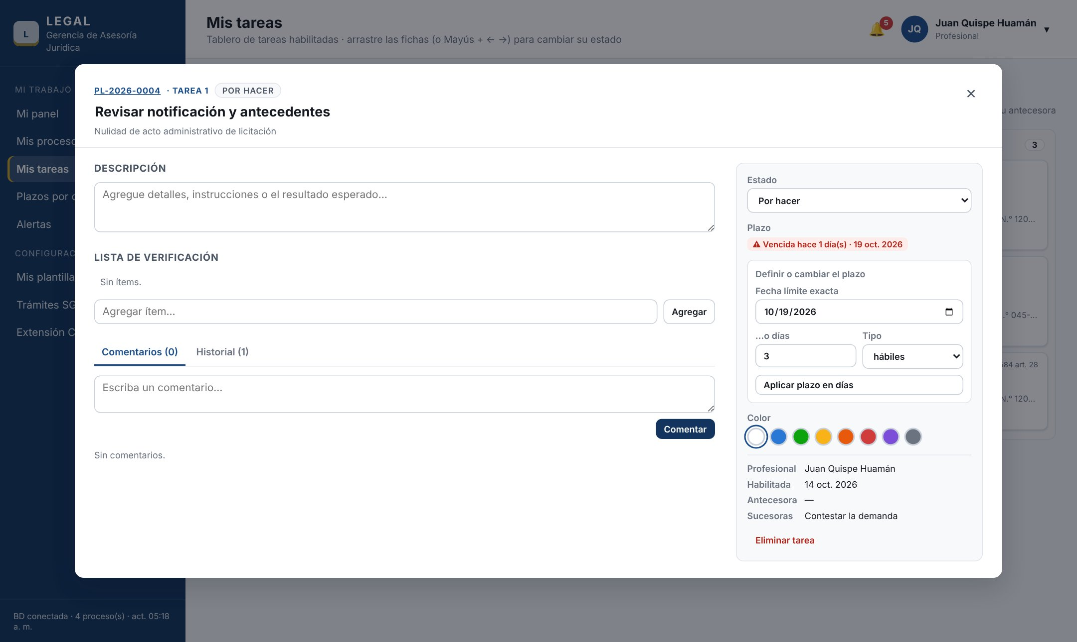
Ficha de la tarea
Todo el detalle de una tarea en una sola vista
1
Editable
Título, descripción, estado, fecha límite o plazo en días.
2
Lista de verificación
Pasos internos con avance (p. ej. 1/3).
3
Comentarios e historial
Registro de cambios, justificaciones y notas.
4
Contexto
Color, antecesora/sucesoras y documentos SGD relacionados.

Slide 21
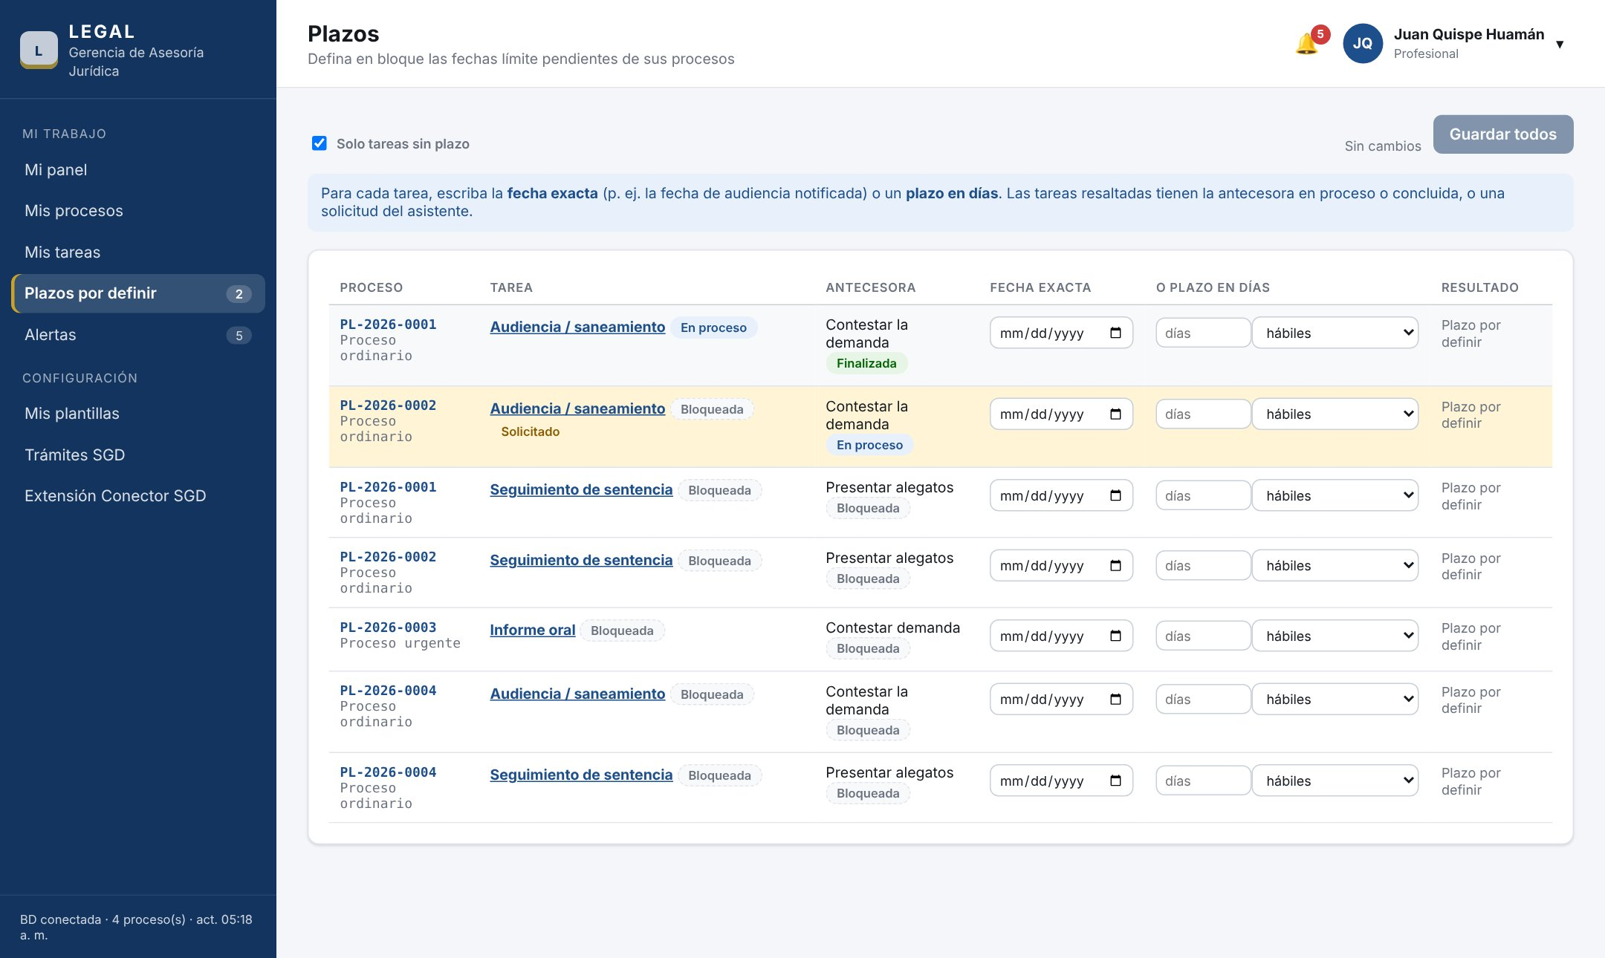
Plazos por definir
Defina en bloque las fechas límite pendientes
1
Fecha exacta o días
Fecha notificada (audiencia) o plazo en días hábiles/calendario.
2
Vista previa
Muestra el vencimiento resultante antes de guardar.
3
Guardar todos
Todos los cambios en una sola operación.
4
Prioridad
Resaltadas las solicitadas o con antecesora en curso.

Slide 22
Cómo se controlan los plazos
Los plazos que dependen del juzgado se definen sobre la marcha, con alertas escalonadas
1
2
3
4
Plantilla
Antecesora en proceso
Antecesora finalizada
Plazo definido
Cada tarea tiene plazo fijo (días hábiles o calendario) o queda «por definir».
La sucesora sin plazo genera alerta «plazo no definido» (media).
Alerta alta; crítica si pasan N días hábiles sin plazo. Ficha en rojo.
El abogado lo define en Plazos por definir y la alerta se cierra sola.
Días hábiles: lunes a viernes, sin feriados nacionales del Perú (incluidos Jueves y Viernes Santo) ni los días no laborables registrados. La Gerencia o el asistente pueden solicitar la definición del plazo en cualquier momento.

Slide 23
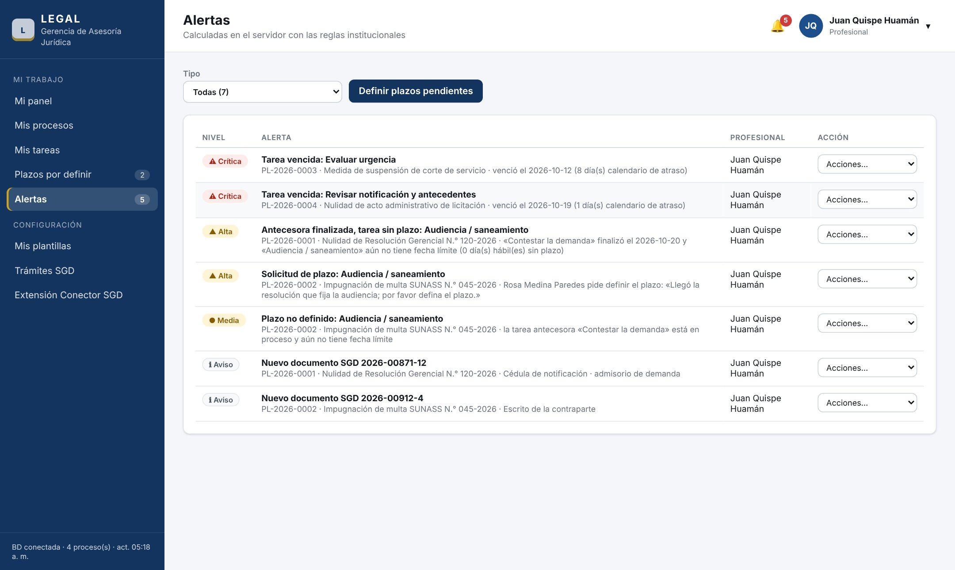
Alertas del Profesional
Lo que requiere su acción, por prioridad
1
Sus alertas
Vencidas, por vencer, sin plazo, sin movimiento, plantilla observada.
2
Solicitudes de plazo
Pedidos del asistente o de la Gerencia, con su mensaje.
3
Nuevo documento SGD
Aviso cuando un tercero anexa un trámite a su proceso.
4
Acción directa
Abrir la tarea, ver el proceso o ir a definir el plazo.

Slide 24
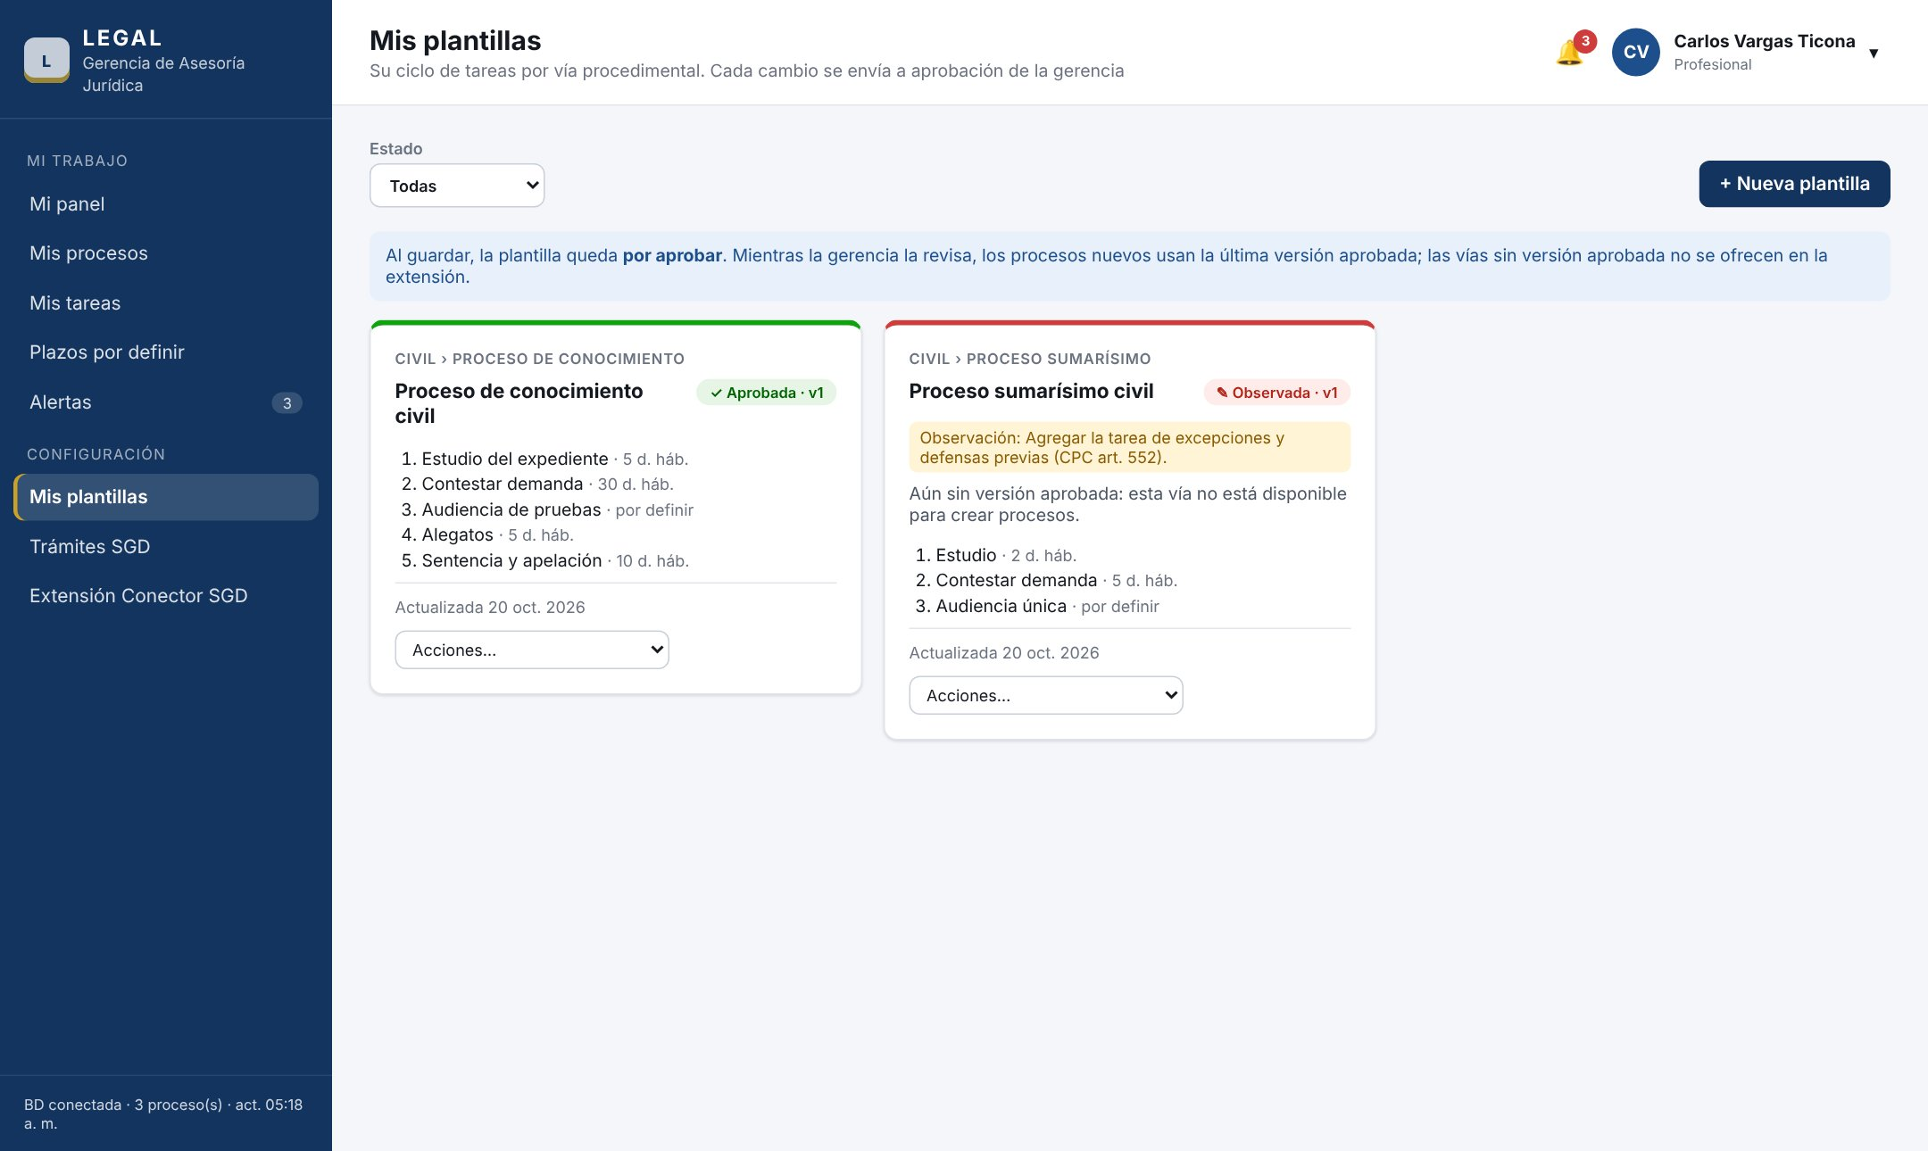
Mis plantillas
Su ciclo de tareas por vía procedimental, sujeto a aprobación
1
Una por vía
Ej.: Civil › Proceso de conocimiento.
2
Estados
Aprobada · Por aprobar · Observada (con la observación).
3
Versionado
Cada cambio crea una versión nueva enviada a la Gerencia.
4
Reutilizable
Usar como base para otra vía.

Slide 25
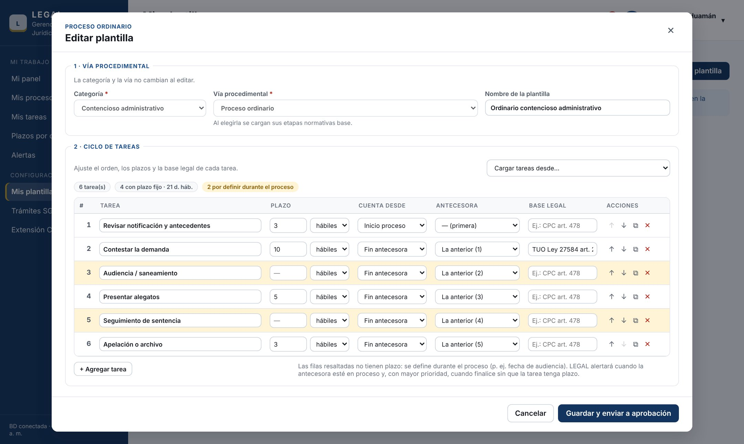
Editor de plantilla
Parte de las etapas normativas base de la vía y las ajusta
1
Plazo por tarea
Días hábiles o calendario, o vacío = por definir.
2
Cuenta desde
Inicio del proceso o fin de la antecesora.
3
Antecesora
Secuencial, en paralelo o una tarea anterior específica.
4
Base legal
Referencia normativa (CPC, NLPT, TUO Ley 27584…).

Slide 26
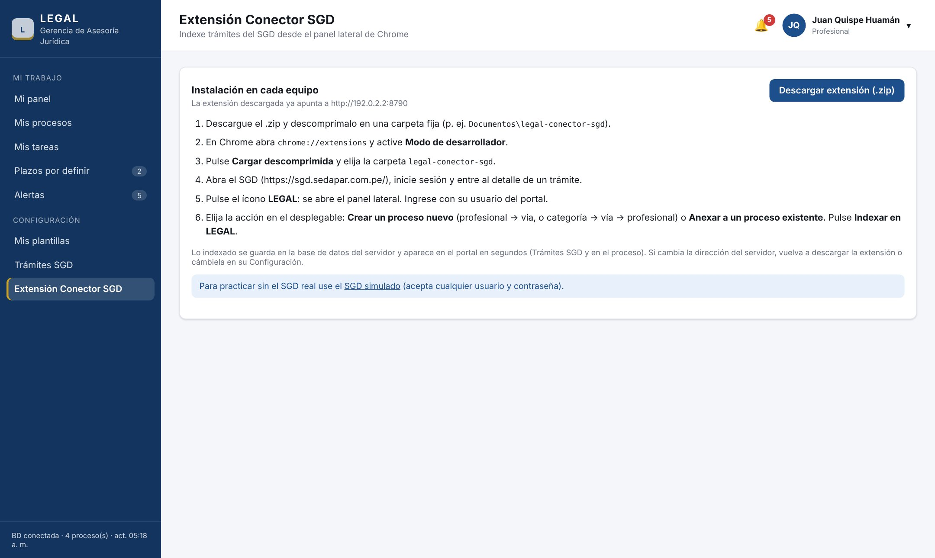
Extensión Conector SGD
Indexa trámites del SGD directamente desde Chrome
1
Instalación guiada
Descarga el .zip ya configurado para el servidor.
2
Lee el trámite
N.º, asunto y fecha de ingreso desde el detalle del SGD.
3
Crear o anexar
El abogado solo ve sus propios procesos y vías aprobadas.
4
Solo lectura
No hace clics en el SGD ni lee contenido confidencial.

Slide 27

En resumen
Gerencia
Ve toda la cartera, mide con KPI y SPI, aprueba plantillas, reasigna y solicita plazos.
Gerencia y Profesional comparten los mismos datos en tiempo real (sincronización cada 15 s)
Profesional
Diseña su ciclo, avanza tareas en el tablero, define plazos y atiende alertas.
Alertas compartidas
Retrocesos, solicitudes y plantillas conectan ambos roles sin correos ni papel.

